Slide 1
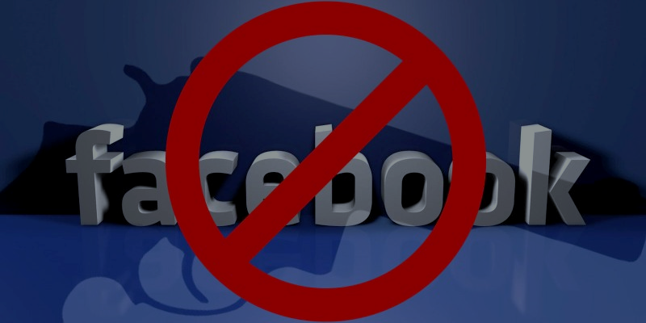
Automutilatie
Tutai Tran SD2C

Slide 2
Inleiding
Zelfbeschadiging
Taboe
Komt vaak voor
Verwonden
Verheerlijkt
Blokkeren
Zelfdoding
Notes:
Automutilatie, ook wel bekend als zelfbeschadiging, is een onderwerp waar een groot taboe op rust. Mensen vinden het bijvoorbeeld ongepast om over te praten, toch komt het helaas vaker voor in Nederland en andere landen dan je zelf denkt. Bij zelfbeschadiging doe je je eigen lichaam verwonden in een zich herhalende patroon, zonder dat je bewuste suïcidale intenties hebt. Helaas maken websites hier ook misbruik van. Op sommige socialemediaplatformen en websites wordt zelfbeschadiging namelijk verheerlijkt, wat weer grote gevolgen kan hebben voor bepaalde mensen die dat dus zien. Daarom gaat dit betoog dus over dat Websites die zelfbeschadiging verheerlijken geblokkeerd moeten worden. Ik ben het eens omdat zelfbeschadiging ook een oorzaak kan zijn van zelfdoding en in deze presentatie vertel ik jullie er meer over.

Slide 3
Zelfbeschadiging net zo erg als zelfdoding
15% van de adolescenten
15.400 behandelingen
7.700 ziekenhuisopnames
innerlijke pijn en negatieve emoties of gedachtes.
Cyclus
Zelfdoding
1.859 zelfdodingen
Notes:
Zelfbeschadiging is net zo erg als zelfdoding. Uit onderzoek van het Trimbos instituut blijkt dat ongeveer 15% van de adolescenten zichzelf ooit heeft zelfbeschadigd. In 2017 waren er 15.400 behandelingen op de spoedeisende hulp en waren er 7.700 ziekenhuisopnames in verband met zelfbeschadiging. Zelfbeschadiging is bij de meeste mensen een manier van om gaan met innerlijke pijn en negatieve emoties of gedachtes. Helaas zijn er op langere termijn minder positieve gevolgen zoals psychische gevolgen door het steeds ontstaan van nieuwe negatieve gedachtes waardoor men zichzelf weer gaat beschadigen. Hierdoor kom je steeds in een cyclus terecht en moet iemand zichzelf steeds heftiger beschadigen met lichamelijke gevolgen als gevolg.
Als iemand zich door zelfbeschadiging niet beter gaat voelen kan er ook een risico zijn dat gedachten ontstaan over zelfdoding. Zo zijn er volgens het CBS 1.859 zelfdodingen in 2021. Hierbij nam het aantal zelfdodingen het sterkst toe onder mannen van 20 tot 30 jaar. Websites die zelfbeschadiging verheerlijken kunnen er dus ook voor zorgen dat mensen gedachtes gaan krijgen over zelfdoding.

Slide 4
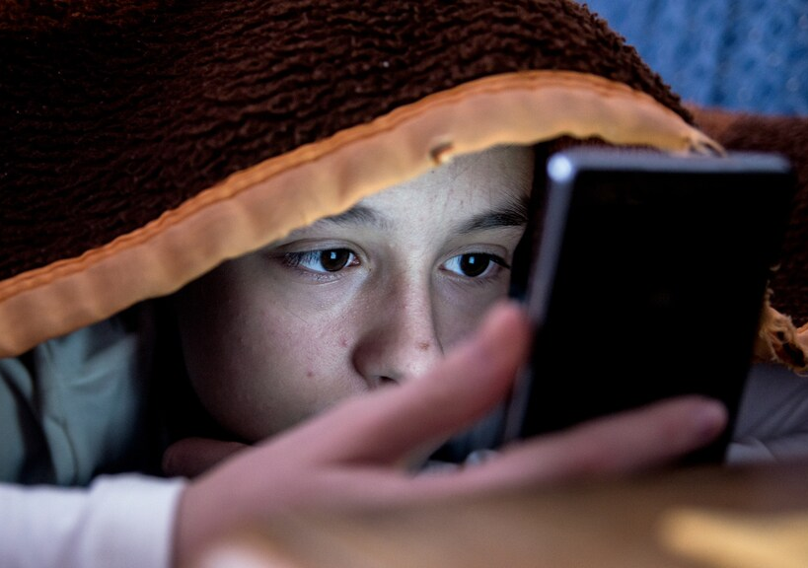
Zelfbeschadiging verheelijken op websites
Instagram
Afbeelding met tekst
Honderden volgers
Standaard reactie
Programma’s en series
13 Reasons why
Notes:
Helaas zijn er ook andere platformen die gebruikt worden om zelfbeschadiging te verheerlijken. Volgens een artikel van RTL-nieuws blijkt uit onderzoek dat Instagram Nederlandse accounts die zelfbeschadiging verheerlijken gewoon online laat staan. Deze accounts plaatsen dan afbeeldingen met tekst die het plegen van zelfdoding/ beschadiging verheerlijken met honderden volgers die dit dan zien. Als zulke accounts gerapporteerd worden komt er dan een standaardreactie terug waarin stond dat de accounts de regels niet overtreden. Ook zijn er programma’s en series die zelfbeschadiging verheerlijken. Een van de bekendste serie is 13 Reasons Why een serie over een meisje dat 13 redens heeft nagelaten op cassettebandjes waarom zij haarzelf uit het leven heeft beroofd. In de serie werden expliciete scenes getoond waar het meisje zelfmoord zou plegen. Hierbij moeten er ook strengere regels komen dat deze accounts/ series strenger worden nagekeken om verheerlijking te voorkomen.

Slide 5
Onmogelijk om alles te blokkeren
Veel websites en accounts
Twitter, Instagram en TikTok
Geblokkeerd
Notes:
Echter is het onmogelijk om alles te blokkeren. Doordat er zoveel websites zijn en accounts op verschillende socialemediaplatformen is het helaas onmogelijk om alles te blokkeren. Echter hebben veel platformen, zoals Twitter, Instagram en TikTok hun beleid veranderd en is alles strenger geworden. Zo worden accounts die zelfdoding verheerlijken geblokkeerd voor een korte periode en als ze meerdere keren de regels schenden definitief verwijderd van de platformen. Zo hebben ze bij YouTube ook hun beleid veranderd en geschreven wat je tegen zulke video’s kunt doen.

Slide 6
Slot
Wat is zelfbeschadiging
Meerdere platformen
Blokkeren
Strengere regels
Andere problemen
Zelfdoding

Slide 7

Bedankt
Tutai Tran
SD2C
Notes:
We hebben dus gelezen wat zelfbeschadiging is en dat door zelfbeschadiging ook gedachten over zelfdoding kunnen ontstaan. Ook is er in het artikel vernoemd dat er meerdere platformen zijn waarop zelfbeschadiging en zelfdoding wordt verheerlijkt. Helaas is het niet mogelijk om alles te blokkeren omdat er zoveel verschillende sites/ accounts zijn op de verschillende platformen, maar zijn er wel strengere regels gekomen die helpen bij het blokkeren van accounts die zelfdoding verheerlijken.
Dus, Websites die zelfbeschadiging verheerlijken moeten geblokkeerd worden omdat als gevolg van zelfbeschadiging mensen ook andere problemen kunnen krijgen en zelfs aan zelfdoding kunnen gaan denken. Daarom moeten wij ervoor zorgen dat de websites en accounts op verschillende platformen die zelfbeschadiging verheerlijken zoveel mogelijk verwijderd en geblokkeerd worden.

Slide 8
Bronnenlijst
Ministerie van Volksgezondheid, Welzijn en Sport. (2021, 6 april). Zelfbeschadiging. Vorm | Huiselijk Geweld. Geraadpleegd op 13 oktober 2022, van https://www.huiselijkgeweld.nl/vormen/zelfbeschadiging
Centraal Bureau voor de Statistiek. (2022, 26 april). 1 859 zelfdodingen in 2021, 36 meer dan in 2020. Geraadpleegd op 13 oktober 2022, van https://www.cbs.nl/nl-nl/nieuws/2022/17/1-859-zelfdodingen-in-2021-36-meer-dan-in-2020
Cijfers over zelfbeschadiging | Nederlands Jeugdinstituut. (2019, 10 oktober). Geraadpleegd op 17 oktober 2022, van https://www.nji.nl/cijfers/zelfbeschadiging
medialift.nl. (z.d.). Risico’s inschatten – Sameninmijnschoenen.nl. Geraadpleegd op 17 oktober 2022, van https://sameninmijnschoenen.nl/professionals/risicos-inschatten/
Instagram doet niets aan Nederlandse accounts die zelfmoord verheerlijken. (2018, 3 juli). RTL Nieuws. Geraadpleegd op 13 oktober 2022, van https://www.rtlnieuws.nl/tech/artikel/4268601/instagram-doet-niets-aan-nederlandse-accounts-die-zelfmoord-verheerlijken
Pardoen, J. (2020, 18 maart). Online media en zelfbeschadiging. Bureau Jeugd & Media. Geraadpleegd op 13 oktober 2022, van https://www.bureaujeugdenmedia.nl/online-media-en-zelfbeschadiging/
NU.nl. (2018, 21 februari). Twitter treedt strenger op tegen berichten die zelfmoord verheerlijken. NU - Het laatste nieuws het eerst op NU.nl. Geraadpleegd op 17 oktober 2022, van https://www.nu.nl/internet/5143553/twitter-treedt-strenger-berichten-zelfmoord-verheerlijken.html
Beleid tegen zelfmoord en zelfverwonding - YouTube Help. (z.d.). Geraadpleegd op 17 oktober 2022, van https://support.google.com/youtube/answer/2802245?hl=nl

